Slide 1
Economische bedrijvigheid - omgevingsanalyse
17 november 2023
PEPtalk provincie Antwerpen
Nele Depestel, POM West-Vlaanderen
Barbara van Aert, DECO provincie Antwerpen

Slide 2
Interprovinciale samenwerking economische data

Slide 3
Historiek van de samenwerking
Voor 2006
interGOM-werkgroep
‘Regionaal Economische data en onderzoek’
Vanaf 2016
Provincie/POM
Interprovinciaal overleg Economische data

Slide 4
Doel van de samenwerking
EERST WAT…
Opbouw tegel ‘Economie’
Kennisuitwisseling
Aligneren van definities
DAN HOE en WIE…
Interprovinciale uitrol provinciale producten
Interprovinciale aanvragen & overeenkomsten
Zoektocht naar nieuwe bronnen
Verdeling taken

Slide 5
Alles is economie ☺ ☺ Economie is alles
Arbeidsmarktkrapte
Economie
Arbeids-markt
Detailhandel
Ruimte-gebruik
Bevolking & huishoudens
Landbouw
Toerisme
Onderwijs
Mobiliteit
Woon-werkverkeer
Bedrijven/sectoren
Studierichtingen
Winkels
Bedrijven/sectoren
Ruimte voor bedrijvigheid
Doorstromingscoëfficiënt

Slide 6
Knelpunten
Geografisch niveau
Timelags
Trendbreuken
Definities
Interprovinciale verschillen

Slide 7
Hoofdstuk economische bedrijvigheid binnen de omgevingsanalyse

Slide 8
Inhoud
Ruimte voor bedrijvigheid
Ondernemerschap
Macro-economische indicatoren
Sectoren met grootste tewerkstelling

Slide 9
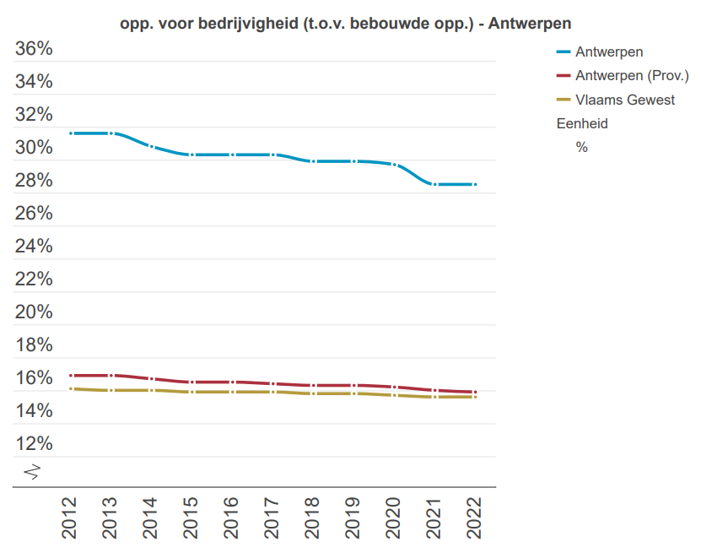
Ruimte voor bedrijvigheid
Bebouwde oppervlakte
➔ % in gebruik voor bedrijvigheid binnen deze bebouwde opp

Slide 10
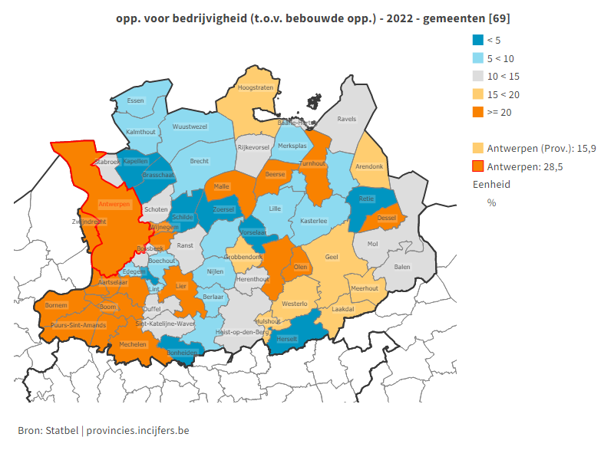

Slide 11
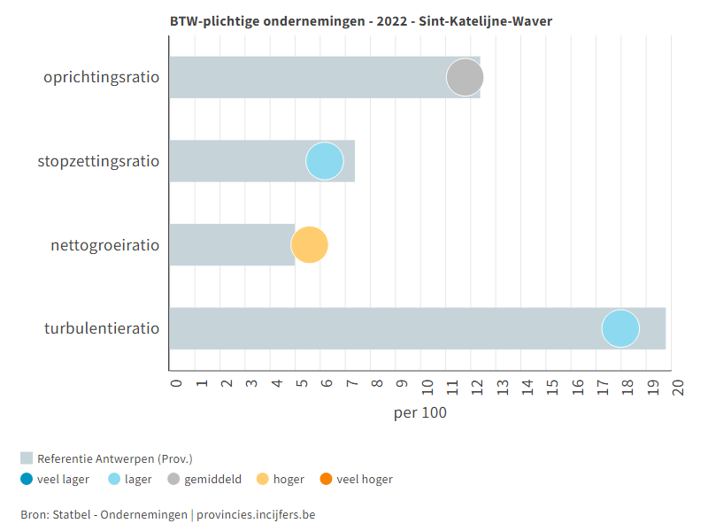
Ondernemerschap
Btw-plichtige ondernemingen
Oprichtingen, stopzettingen, faillissementen
Ondernemingsdynamiek
Vestigingen met personeel

Slide 12
Macro-economische indicatoren
= Niet beschikbaar op gemeenteniveau, maar arrondissementsniveau.
Bruto toegevoegde waarde
Bruto binnenlands product
Omzet
Investeringen

Slide 14
Sectoren met grootste tewerkstelling

Slide 15
Top 10 loontrekkende tewerkstelling in diensten (2022)
 | loontrekkende tewerkstelling
85 Onderwijs | 2.918
78 Terbeschikkingstelling van personeel | 2.355
86 Menselijke gezondheidszorg | 1.867
87 Maatschappelijke dienstverlening met huisvesting | 1.080
46 Groothandel en handelsbemiddeling, met uitzondering van de handel in motorvoertuigen en moto's | 1.046
84 Openbaar bestuur en defensie; verplichte sociale verzekeringen | 1.003
88 Maatschappelijke dienstverlening zonder huisvesting | 950
47 Detailhandel, met uitzondering van de handel in auto's en motorfietsen | 911
81 Diensten in verband met gebouwen; landschapsverzorging | 681
62 Ontwerpen en programmeren van computerprogramma's, computerconsultancyactiviteiten | 505

Slide 16
Toekomst
Innovatie
In- en uitvoer
Bezettingsgraad bedrijventerreinen
Grensarbeid
Conjunctuurindicatoren

Slide 17
Wil je meer weten?
POM West-Vlaanderen
www.pomwvl.be
https://www.pomwvl.be/ons-aanbod/informatie
https://www.fabriekenvoordetoekomst.be/
https://www.growtalent.be/
Nele Depestel
Head of Unit Data, Studie & Advies
Nele.depestel@pomwvl.be of data@pomwvl.be
0491 37 19 45
Dienst Economie provincie Antwerpen
https://www.provincieantwerpen.be/economie.html
http://www.provincieantwerpen.be > lokale besturen
Barbara van Aert
Adviseur Economie
Barbara.vanaert@provincieantwerpen.be of economie@provincieantwerpen.be
03 240 58 44

